Slide 1
Implémentez un modèle de scoring
Projet 7 : Parcours Data Scientist
Matthieu Gschwend

Slide 2
Présentation de la problématique
Mise en contexte : Vous êtes Data Scientist au sein d'une société financière, nommée "Prêt à dépenser", qui propose des crédits à la consommation pour des personnes ayant peu ou pas du tout d'historique de prêt.
Objectif de la mission : L’entreprise souhaite mettre en œuvre un outil de “scoring crédit” pour calculer la probabilité qu’un client rembourse son crédit, puis classifie la demande en crédit accordé ou refusé. Il est également demandé de mettre à disposition un dashboard interactif pour que les chargés de relation clients puissent à la fois expliquer de façon transparente les décisions d’octroi de crédit ainsi que permettre à leur clients de disposer de leurs informations personnelles.

Slide 3
Sommaire
Création d’un jeu de donnée exploitable
Description des jeux de données
Traitement des jeux de données
Création et Sélection des variables
Classification supervisée
Méthode de resampling
Validation croisée
Fonction coût et métrique d’évaluation
Résultats
Interprétabilité du modèle
Interprétabilité locale
Interprétabilité globale
Déploiement de l’application

Slide 4
Description des jeux de données
Nous avons à notre disposition 8 jeux de données.
Application_train
Informations sur le client et le prêt (passé). La colonne target indique s’il est ou non remboursé 0 / 1
Il manque 24,8% des valeurs
307511 lignes et 122 colonnes
Application_test
Il manque 23.8% des valeurs
48744 lignes et 121 colonnes
Informations sur le client et le prêt (à prédire).
Bureau
Tous les crédits antérieurs du client fournis par d'autres institutions financières
Il manque 13.5% des valeurs
1716428 lignes et 17 colonnes
Pour un client il y a autant de lignes que le nombre de prêt qu’il a contracté
Bureau_balance
Soldes mensuels des crédits précédents dans le Credit Bureau
Il ne manque aucune valeurs
27299925 lignes et 3 colonnes
Ce tableau comporte une ligne pour chaque mois d'historique de chaque crédit antérieur rapporté au Credit Bureau

Slide 5
Description des jeux de données
Previous_applications
Toutes les demandes précédentes de prêts pour le crédit des clients qui ont des prêts dans notre échantillon.
Il manque 17.9% des valeurs
1670214 lignes et 37 colonnes
POS_CASH_balance
Remboursement mensuel de prêts précédents chez Home Credit.
Il manque 0.06% des valeurs
10001358 lignes et 8 colonnes
1 ligne = 1 mois de remboursement
(jours de retard, nombre de versements restants)
Installments_payment
Mensualités sur les prêts précédents, ce que le client a payé.
Il manque 0.04% des valeurs
13605401 lignes et 8 colonnes
Credit_card_balance
Soldes mensuels des cartes de crédit précédentes que le demandeur possède auprès de Home Credit.
Il manque 6.6% des valeurs
3840312 lignes et 23 colonnes
montant des prélèvements / achats
retrait au distributeur

Slide 6
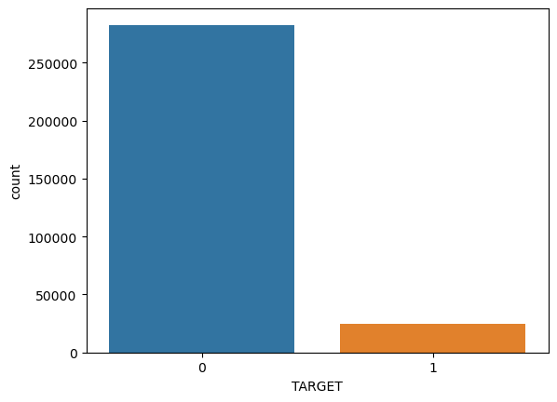
Analyse exploratoire
Un déséquilibre dans les classes

Slide 7
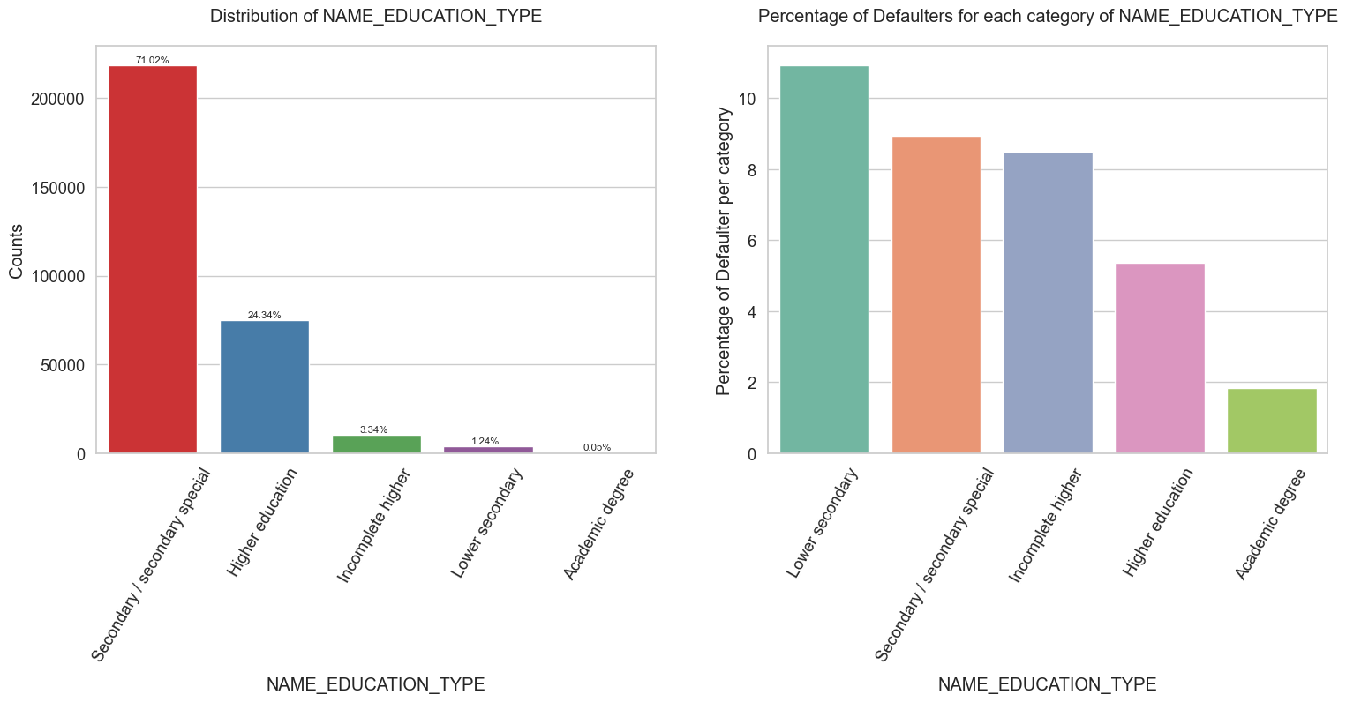
Analyse exploratoire
Le niveau d’étude

Slide 8
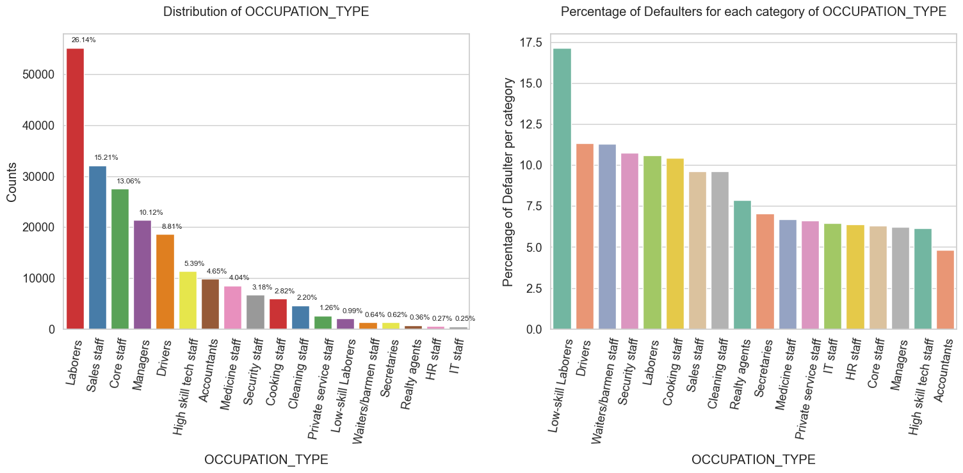
Analyse exploratoire
La profession

Slide 9
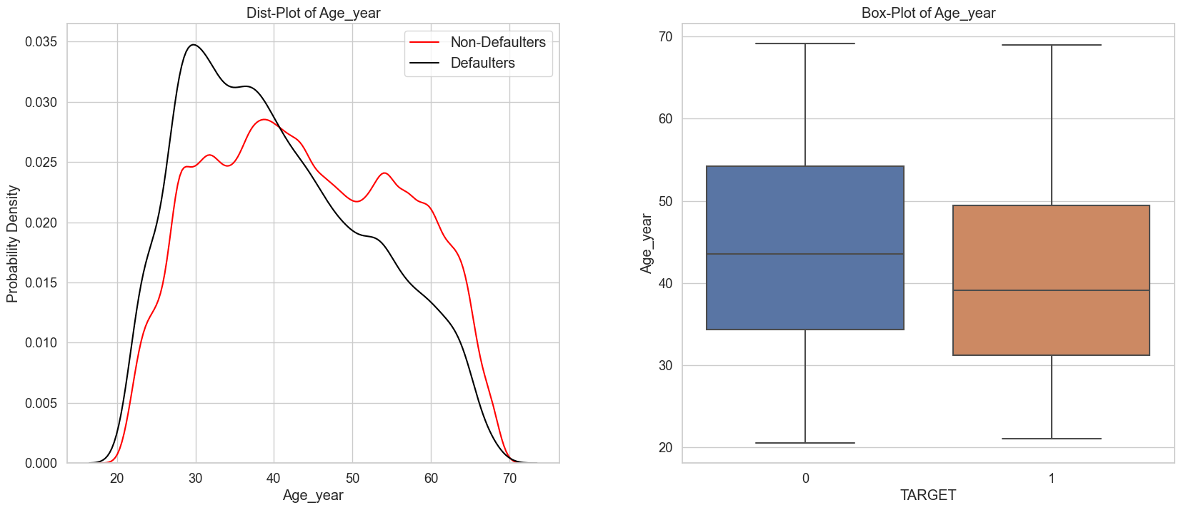
Analyse exploratoire
L'âge

Slide 10
Traitement des données
Nous avons plusieurs jeux de données à disposition, l’objectif est de pouvoir tous les réunir selon l’ID du client.
Cette étape a été réalisée en s’inspirant d’un kernel Kaggle comme suggéré par notre employeur.

Slide 11
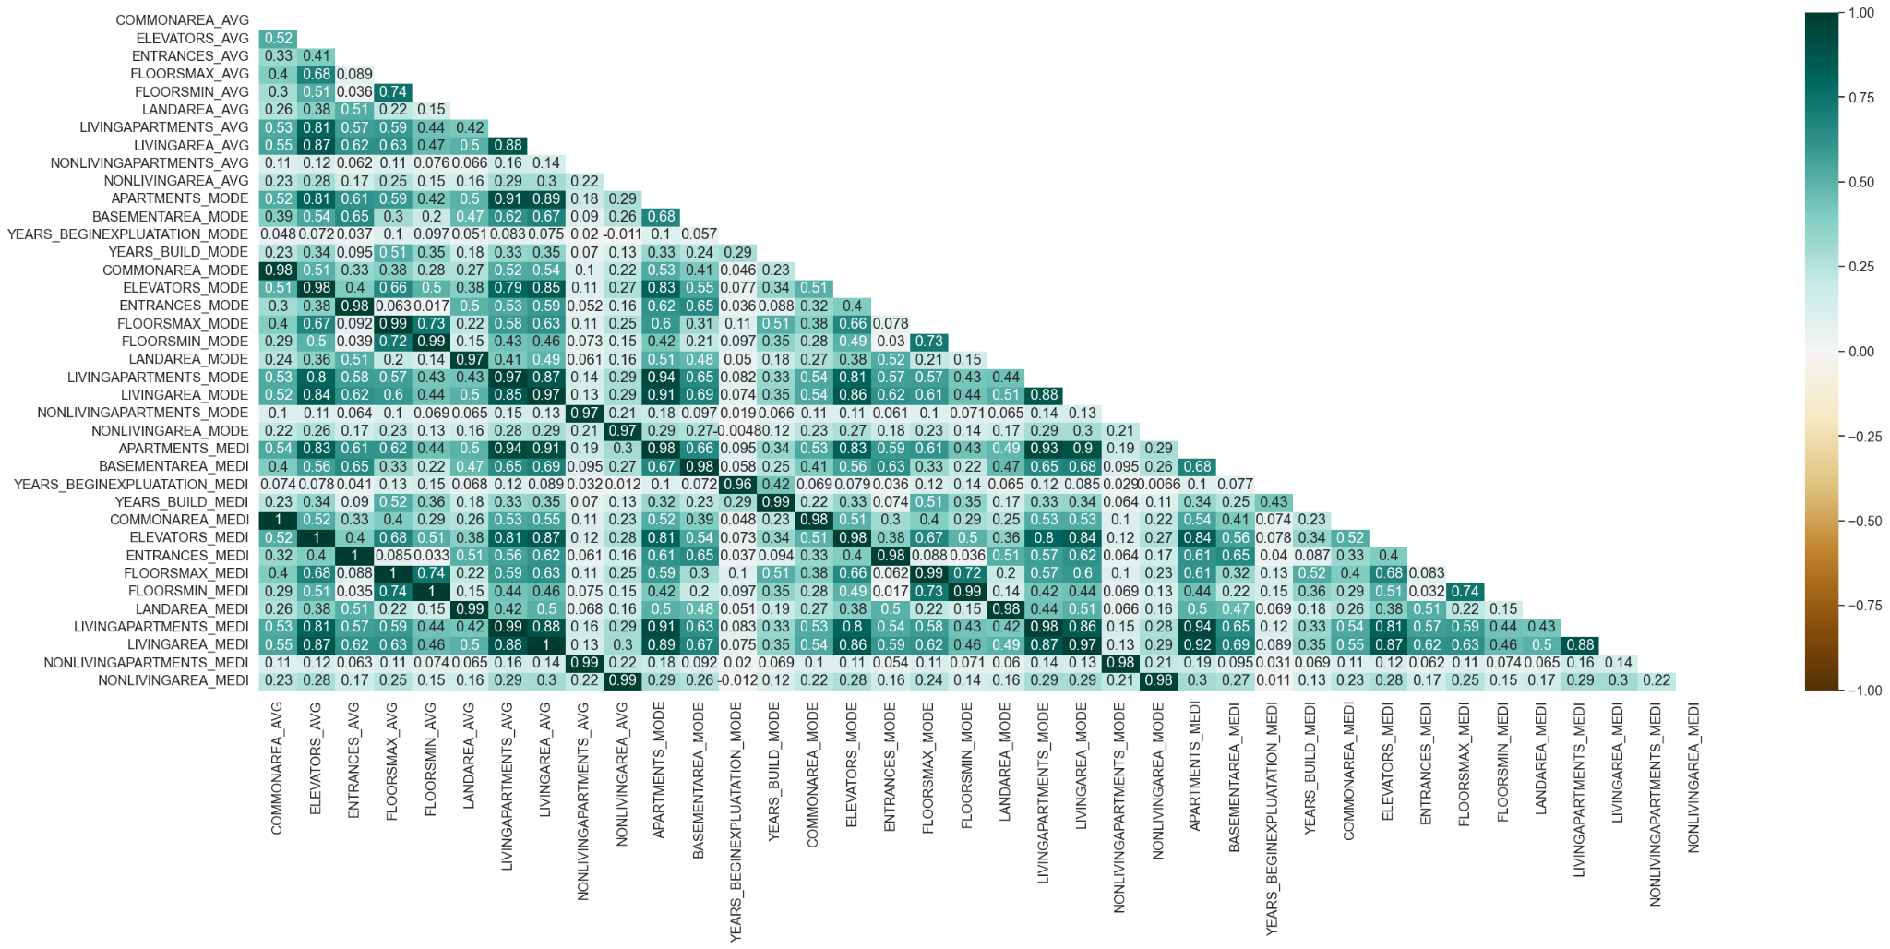
Traitement des données
Suppression en amont des variables
Durant l’analyse exploratoire nous avons supprimé des variables qui ne semblaient pas pertinentes comme par exemple :
WEEKDAY_APPR_PROCESS_START
HOUR_APPR_PROCESS_START
Nous avons décidé de ne pas utiliser la variable CODE_GENDER car il est interdit d’utiliser cette caractéristique, nous devrons de plus expliquer le résultat au client et il ne serait délicat de dire que le prêt est refusé car il est un homme / femme
Des variables fortement corrélées décrivant la même chose.
Il y a beaucoup de colonnes portant sur le logement du client, avec des définitions peu claires.
Conservation du suffixe MEDI

Slide 12
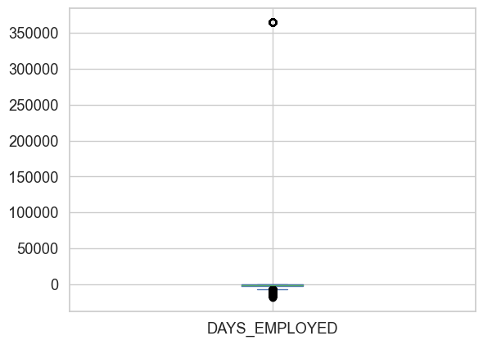
Traitement des données
Encodage des variables catégorielles
Pour les variables catégorielles qui comportent plus de deux catégories nous allons effectuer un one hot encoding, c'est à dire que pour chaque valeurs prises par une variable nous allons lui associer une colonne avec des valeurs binaires (1 si oui 0 sinon)
Détection des anomalies
Dans les jeux Previous_applications et application_train nous avons détecté des valeurs aberrantes car l’unité est en jour
Remplacées par des valeurs manquantes

Slide 13
Création des variables
Nous pouvons distinguer deux types de création de variables :
Le premier qui consiste à créer des variables qui semblent pertinentes d’un point de vu métier (souvent le rapport d’une valeur relativement à une autre), comme :
PAYMENT_RATE : pourcentage du crédit à rembourser par an
DAYS_EMPLOYED_PERC : Nombre de jours ou les client à travailler divisé par son âge
Le second est lui de nature à permettre l’unification des jeux de données, en effet plusieurs lignes sont parfois associées à un même client (bureau_balance ) et il faut condenser toutes les informations. Nous utilisons alors des indicateur statistiques tels que :
la moyenne
la médiane
la valeur min / max
…

Slide 14
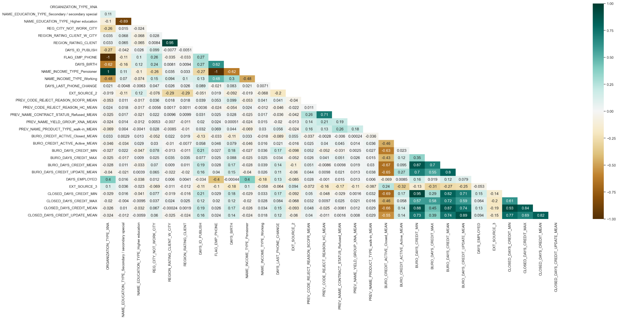
Sélection des variable
Suite à l'agrégation des jeux de données nous avons 760 colonnes
Utiliser toutes les variables serait bien trop long en temps CPU. De plus, certaines variables ne sont sans doute que peu utiles pour notre problème.
Une première méthode classique serait d'utiliser une ACP, mais cela viendrait ajouter trop de complexité dans l'interprétabilité du modèle.
Nous procédons alors aux étapes suivantes :
Supprimer les variables avec plus de 30% de valeurs manquantes (passage à 530 colonnes)
Nous optons ensuite pour l’utilisation de la méthode SelectKBest présente dans Sklearn avec k = 30
Enfin nous étudions les corrélations entre les features sélectionnées
On supprime 5 variables supplémentaires, car corrélation parfois totale

Slide 15
Classification supervisée
Démarche :
Tester différents algorithmes avec des plusieurs paramètres :
Une méthode linéaire : régression logistique
Une méthode de bagging : Random Forest
Une méthode de boosting : XGboost
Faire une hyper optimisation plus fine du modèle le plus performant
Utiliser à chaque fois une validation croisée
Utiliser des méthodes de resampling

Slide 16
Classification supervisée
Un point sur les valeurs manquantes
- Les colonnes avec suffixe MEAN / MIN / SUM / MAX / VAR vont être placées à 0 car le manque d'information provient de l'absence de précédent crédits
- Le nombre de jours travaillés 'DAYS_EMPLOYED' est lui aussi placé à 0 car cette information manquante provient sans doute du fait que le client a peu ou pas travaillé
Les autres colonnes seront remplacées par la médiane.
Notons que cette imputation doit se faire durant la validation croisée et non avant la construction des folds

Slide 17


Classification supervisée
Méthodes de resampling
Les classes étant inégalement réparties cela nous pousse à vouloir tester des méthodes de resampling afin de les rééquilibrer.
Tomek-link : Supprimer des instances de la classe majoritaire proches des instances la classe minoritaire pour augmenter l'espace entre les deux classes, ce qui facilite le processus de classification.
SMOTE : Créer des points synthétiques de la classe minoritaire à partir des voisins les plus proches d’une instance choisie au hasard (appartenant tous à la classe minoritaire).

Slide 18
Classification supervisée
Méthodes de resampling et cross validation
Une étape importante :
Il ne faut pas utiliser effectuer le resampling avant la cross validation sous peine de data leakage.
Création des folds manuellement ainsi que la validation croisée
Petite astuce : Ne pas continuer la validation croisée si mauvaise performance

Slide 19
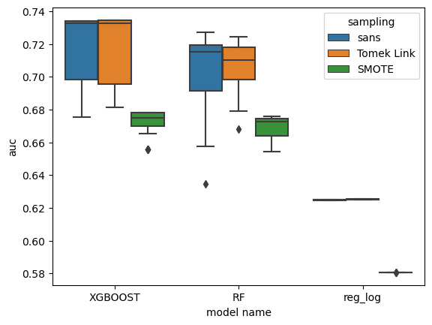
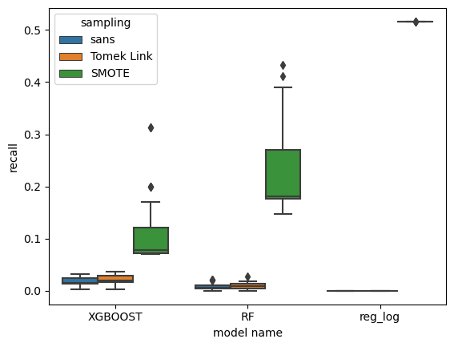
Classification supervisée
Recherche des (modèles, paramètres )

Slide 20
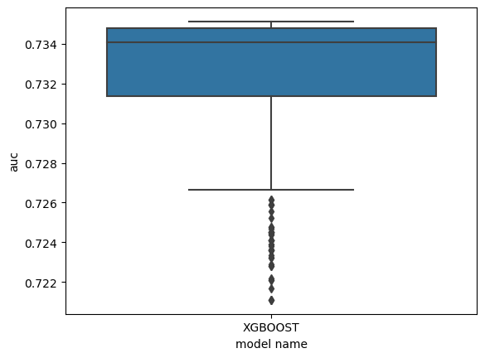
Classification supervisée
Hyper Optimisation de XGboost
Quelques vérifications avec le modèle final :
L’écart type des scores ne doit pas être trop important, ici 0.002
On le score sur le jeu de validation est 0.7455

Slide 21
Fonction coût et métrique d’évaluation
Aborder le problème d’un point de vue métier : Un prêt non remboursé coûte bien plus cher à la banque que ce qu’il aurait potentiellement rapporté.
Nous modélisons ça de la manière suivante :
+ 1 pour les vrais négatifs
- 1 pour les faux positifs
+ 10 pour les vrais positifs
- 10 pour les faux négatifs
Deux choix sont possible :
Utiliser directement cette fonction coût comme métrique lors de l’évaluation des modèles
Séparer la fonction coût du modèle et choisir une métrique d’évaluation générale pour ensuite déterminer le seuil d’attribution à la classe 1 ou 0.
Nous utilisons la deuxième méthode avec la métrique AUROC, elle permet une plus grande flexibilité si la fonction coût venait à changer.

Slide 22
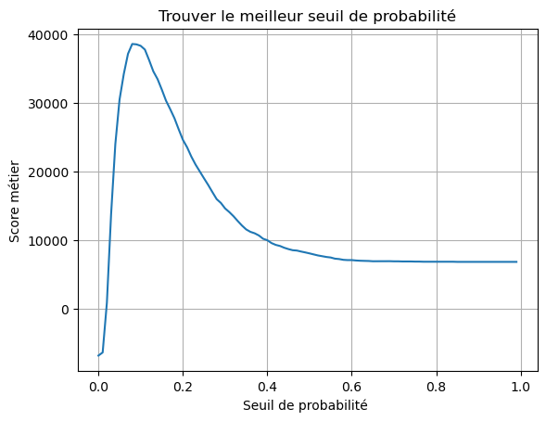
Fonction coût et métrique d’évaluation
Déterminer le seuil optimal
Constatons que lorsque le seuil d’acceptation est à 0 alors tous les clients sont refusés. A l'inverse, quand il est à 1, tous les clients sont acceptés. Dans cet exemple, le seuil qui maximise la fonction est 0.08 et donc qu’un crédit sera accordé si la probabilité qu’un client fasse défaut est inférieure à 8%.
0.08

Slide 23
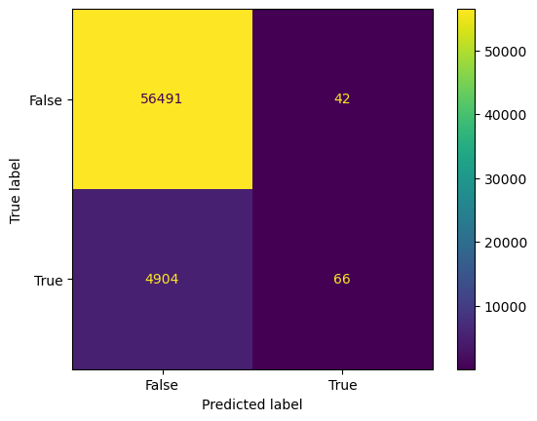
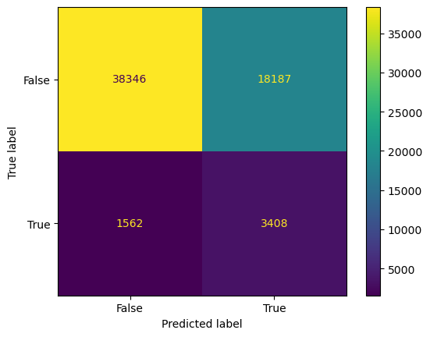
Fonction coût et métrique d’évaluation
Influence du seuil sur les vrais positifs
Avec le seuil par défaut à 0.5
Avec le seuil optimal à 0.08

Slide 24
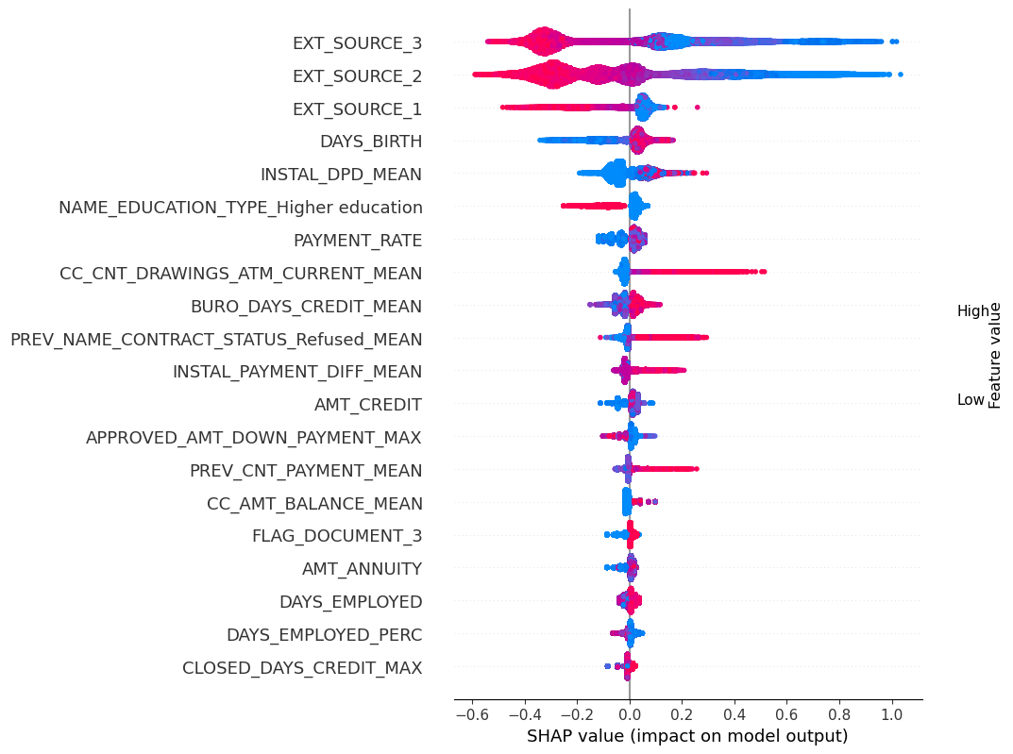
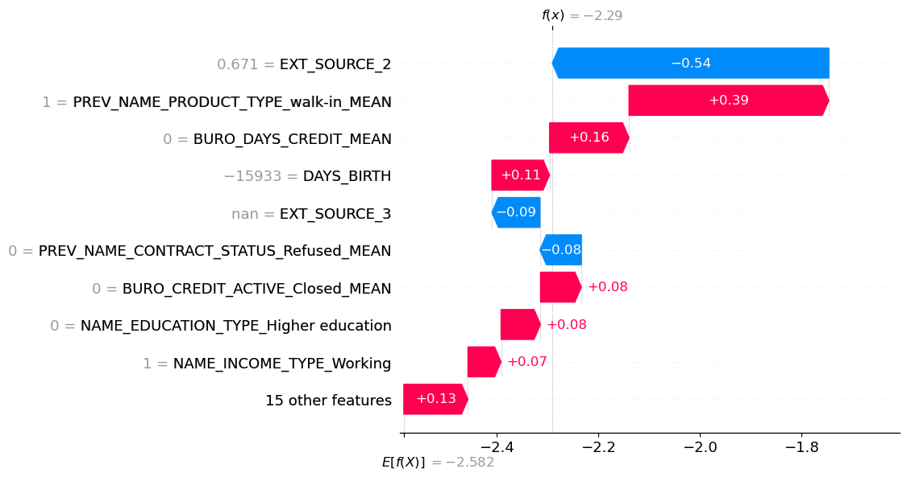
Interprétabilité du modèle

Slide 25




Déploiement de l’application
API
DASHBOARD
https://github.com/MatthieuGschwend/flask-exemple
https://github.com/MatthieuGschwend/projet7app
https://matthieugschwend-projet7app-app-9stvn7.streamlit.app/

